Slide 1


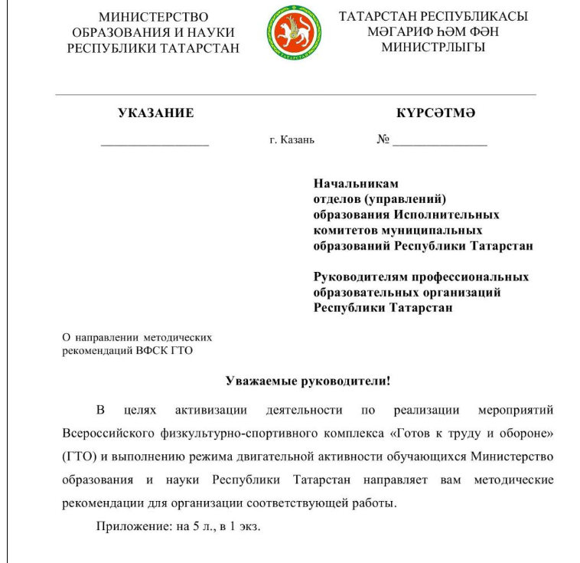
УКАЗАНИЕ МОиН РТ
«О направлении методических рекомендациях ВФСК ГТО» от 23.11.2017 № исх-2367/17
Министерство образования и науки Республики Татарстан

Slide 2
Показатели эффективности реализации ВФСК ГТО
Доля обучающихся, принявших участие в выполнении нормативов ВФСК ГТО в течение учебного года, от общего количества обучающихся %.
2. Доля обучающихся, выполнивших нормативы ВФСК ГТО на знаки отличия, от количества обучающихся, принявших участие в тестировании в течение учебного года, %.
3. Доля обучающихся, систематически посещающих занятия физкультурно-спортивной направленности в рамках дополнительного образования, от общего количества обучающихся (на основании статистической отчетности 5-ФК, 1-ДО, 1-Доп)
4. Доля обучающихся, систематически занимающихся физической культурой и спортом, от общего количества обучающихся (на основании статистической отчетности 1-ФК)
Министерство образования и науки Республики Татарстан

Slide 3



Показатели эффективности реализации
ВФСК ГТО
4. Доля педагогических работников, прошедших с 2014 года повышение квалификации по программам дополнительного образования, включающим вопросы в реализации ВФСК ГТО, организация физкультурно-массовой работы, от общего количества педагогических работников
5. Доля образовательных организаций, имеющих на официальных сайтах разделы, посвященные ВФСК ГТО, от общего количества образовательных организаций, имеющих официальные сайты и периодическое обновление сайтов
6. Доля общеобразовательных организаций, имеющих школьные спортивные клубы, от общего количества общеобразовательных организаций
Министерство образования и науки Республики Татарстан

Slide 4
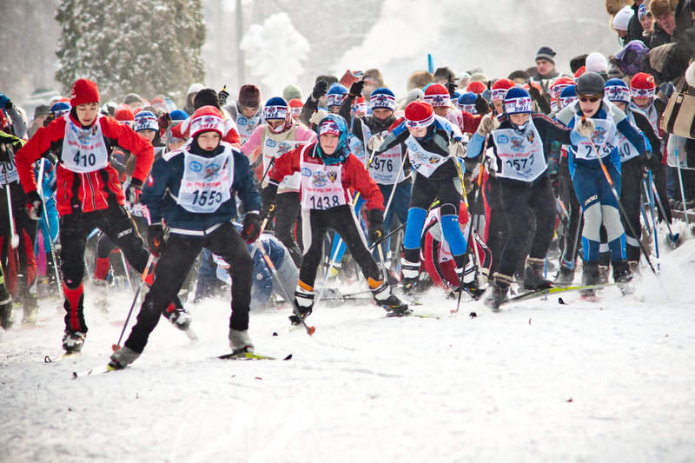
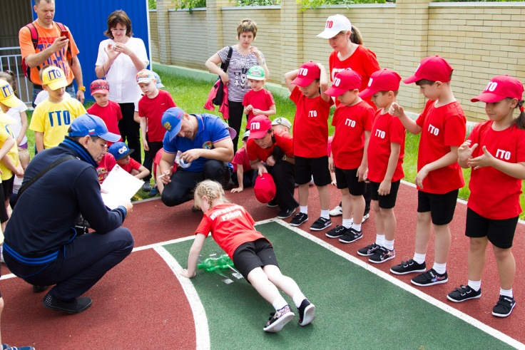
План мероприятий, направленных на популяризацию ВФСК ГТО
Январь – День плавания
Февраль – муниципальные этапы Зимнего фестиваля ВФСК ГТО, «Лыжня России»
Март – республиканский этап Зимнего фестиваля ВФСК ГТО;
Апрель – муниципальные этапы Летнего фестиваля ВФСК ГТО День легкой атлетики и общей физической подготовки
Май – республиканский этап Летнего фестиваля ВФСК ГТО
Июнь – День ГТО в пришкольных лагерях
Министерство образования и науки Республики Татарстан

Slide 5
Рекомендации к недельному режиму
двигательной активности
Виды двигательной активности | Временной объем в неделю, не менее (мин)
 | I ступень (6-8 л.) | II ступень (9-10л.) | III ступень (11-12 л.) | IV ступень (13-15 л.) | V ступень (16-17 л.) | VI ступень (18 л.)
Утренняя гимнастика | 70 | 70 | 105 | 140 | 140 | 140
Обязательные учебные занятия | 135 | 135 | 135 | 135 | 135 | 90
Двигательная активность в процессе учебного дня | 120 | 120 | 120 | 100 | 75 | 75
Организованные занятия в спорт. секциях и кружках | 90 | 90 | 90 | 90 | 135 | 120
Самостоятельные занятия физ. культурой | 90 | 90 | 90 | 90 | 120 | 120
ИТОГО | ≥ 8 час. | ≥8 час. | ≥ 9 час. | ≥ 9 час. | ≥ 9 час. | ≥ 9 час.
Министерство образования и науки Республики Татарстан

Slide 6
Рекомендации к недельному режиму
двигательной активности
Динамические паузы:
большие перемены (виды деятельности учащихся на спортивных площадках, в спортивных, тренажерных, теннисных залах, танцевальных классах)
утренняя гимнастика (необходимо привлекать учителей физической культуры, классных руководителей, членов ученического самоуправления)
Результат формирования системы физического воспитания обеспечивает:
укрепление здоровья, гармоничное физическое и нравственное развитие обучающихся
повышение уровня физической подготовленности и двигательной активности обучающихся
повышение у обучающихся уровня знаний в области физической культуры и спорта
формирование у обучающихся осознанной потребности в систематических занятиях физической культурой и спортом, физическом самосовершенствовании и ведении здорового образа жизни
Министерство образования и науки Республики Татарстан

Slide 7
Предлагаемые мотивационные меры поощрения обучающихся и студентов
благодарственное письмо руководителя образовательной организации «За успехи в выполнении нормативов Всероссийского физкультурно-спортивного комплекса «Готов к труду и обороне» (ГТО)»
благодарственное письмо руководителя образовательной организации в адрес родителей «За успехи в выполнении нормативов Всероссийского физкультурно-спортивного комплекса «Готов к труду и обороне» (ГТО)»
награждение ценным подарком
единовременная денежная премия
Министерство образования и науки Республики Татарстан

Slide 8
Предлагаемые мотивационные меры поощрения обучающихся и студентов
занесение фамилий обучающихся на Доску Почета, в Книгу Почета образовательной организации, муниципального района
создание Аллеи Спортивных достижений образовательной организации, муниципального района с занесением фамилий обучающихся
посещение на бесплатной основе республиканских, всероссийских, международных спортивных соревнований
предоставление абонементов на бесплатные занятия в спортивно-оздоровительных комплексах
предоставление бюджетных путевок в загородные оздоровительные лагеря
Министерство образования и науки Республики Татарстан

Slide 9
Проект календаря спортивно-массовых мероприятий среди обучающихся Республики Татарстан
2017-2018 учебном году
№ | Наименование соревнований | Дата проведения | Место проведения
1 | Зональные этапы Чемпионата Школьной баскетбольной лиги «КЭС-БАСКЕТ» среди обучающихся общеобразовательных организаций | 2-3 декабря 2017 | Зеленодольский район
2 |  | 2-3 декабря 2017 | Набережные Челны
3 |  | 13-14 декабря 2017 | г.Казань
4 |  | 16-17 декабря 2017 | Ютазинский муниципальный район
5 |  | 16-17 декабря 2017 | Сабинский район
6 |  | 23-24 декабря 2017 | Алькеевский район
Министерство образования и науки Республики Татарстан

Slide 10
Проект календаря спортивно-массовых мероприятий среди обучающихся Республики Татарстан
2017-2018 учебном году
№ | Наименование соревнований | Дата проведения | Место проведения
7 | Республиканский этап соревнований по плаванию Спартакиады среди обучающихся общеобразовательных организаций РТ | 23 декабря 2017 | г. Набережные Челны
8 | Республиканский этап соревнований по подвижным играм "Веселые старты" Спартакиады среди обучающихся общеобразовательных организаций Р | 26-27 декабря 2017 | Рыбно-Слободский район
9 | Зональные этапы соревнований по мини-футболу Спартакиады среди обучающихся общеобразовательных организаций РТ | январь 2018 года | Верхнеуслонский район
10 |  | январь 2018 года | Высокогорский район
 |  | январь 2018 года | Спасский район
11
Министерство образования и науки Республики Татарстан

Slide 11
Проект календаря спортивно-массовых мероприятий среди обучающихся Республики Татарстан
2017-2018 учебном году
№ | Наименование соревнований | Дата проведения | Место проведения
12 | Зональные этапы соревнований по мини-футболу Спартакиады среди обучающихся общеобразовательных организаций РТ | январь 2018 года | Тукаевский район
13 |  | январь 2018 года | Бугульма
14 |  | январь 2018 года | г.Казань
15 | Финал соревнований по мини-футболу Спартакиады среди обучающихся общеобразовательных организаций РТ | Февраль 2018 года | -
16 | Зональные этапы соревнований по лыжным гонкам Спартакиады среди обучающихся общеобразовательных организаций РТ | январь- февраль 2018 | Зеленодольск
17 |  | февраль 2018 | Сармановский район
Министерство образования и науки Республики Татарстан

Slide 12
Проект календаря спортивно-массовых мероприятий среди обучающихся Республики Татарстан
2017-2018 учебном году
№ | Наименование соревнований | дата проведения | место проведения
18 | Республиканский этап соревнований по лыжным гонкам Спартакиада среди обучающихся общеобразовательных организаций РТ | февраль 2018 | _
19 | Финальный этап Чемпионата школьной баскетбольной лиги «КЭС-БАСКЕТ» | февраль 2018 | г.Казань
20 | Республиканский этап соревнований по лыжным гонкам Спартакиада среди обучающихся организаций дополнительного образования детей | февраль 2018 | Лениногорск
21 | Зональные этапы соревнований по волейболу Спартакиады среди обучающихся общеобразовательных организаций Республики Татарстан | март 2018 | Тетюши
22 |  | март 2018 | Арск
Министерство образования и науки Республики Татарстан

Slide 13
Проект календаря спортивно-массовых мероприятий среди обучающихся Республики Татарстан
2017-2018 учебном году
№ | Наименование соревнований | дата проведения | Место проведения
23 | Зональные этапы соревнований по волейболу Спартакиады среди обучающихся общеобразовательных организаций Республики Татарстан | март 2018 | Алексеевск
24 |  | март 2018 | Мамадыш
25 |  | март 2018 | Черемшан
26 |  | март 2018 | г.Казань
27 | Республиканский этап соревнований по волейболу Спартакиады среди обучающихся общеобразовательных организаций РТ | март - апрель 2018 | _
28 | Республиканский этап соревнований по самбо Спартакиады среди обучающихся общеобразовательных организаций РТ | март 2018 | _
Министерство образования и науки Республики Татарстан

Slide 14
Проект календаря спортивно-массовых мероприятий среди обучающихся Республики Татарстан
2017-2018 учебном году
№ | Наименование соревнований | дата проведения | место проведения
29 | Зимний фестиваль Всероссийского физкультурно-спортивного комплекса «Готов к труду и обороне» (ГТО) среди обучающихся образовательных организаций | март 2018 | Набережные Челны
30 | Республиканский этап соревнований по плаванию Спартакиады среди обучающихся организаций дополнительного образования детей | апрель 2018 | Азнакаево
31 | Республиканский этап соревнований по настольному теннису Спартакиады среди обучающихся организаций дополнительного образования детей. | апрель 2018 | Сабинский район
32 | Турнир по борьбе «Корэш» на призы Премьер-министра – министра образования и науки Республики Татарстан | март 2018 | _
33 | Республиканский этап Всероссийских спортивных соревнований школьников «Президентские состязания» | 27-29 апреля 2018 | г. Набережные Челны
Министерство образования и науки Республики Татарстан

Slide 15
Проект календаря спортивно-массовых мероприятий среди обучающихся Республики Татарстан
2017-2018 учебном году
№ | Наименование соревнований | Дата проведения | Место проведения
34 | Республиканский этап Всероссийских спортивных игр школьников "Президентские спортивные игры" | 11-13 мая 2018 | Нижнекамск
35 | Республиканский этап соревнований по легкой атлетике Спартакиады среди обучающихся общеобразовательных организаций РТ | май 2018 | _
36 | Республиканский этап соревнований по легкой атлетике Спартакиады среди обучающихся организаций дополнительного образования (системы образования) детей | май 2018 | Рыбно-Слободский район
37 | Летний фестиваль Всероссийского физкультурно-спортивного комплекса «Готов к труду и обороне» (ГТО) среди обучающихся образовательных организаций | май 2018 | Нижнекамск
Министерство образования и науки Республики Татарстан

